Slide 1

White Elephant Pictures
Gruppe 16, IBA Multimedia Design, Hovedopgave 2025
Christina, Claes, Maiken & Morten, Juni 2025

Slide 2
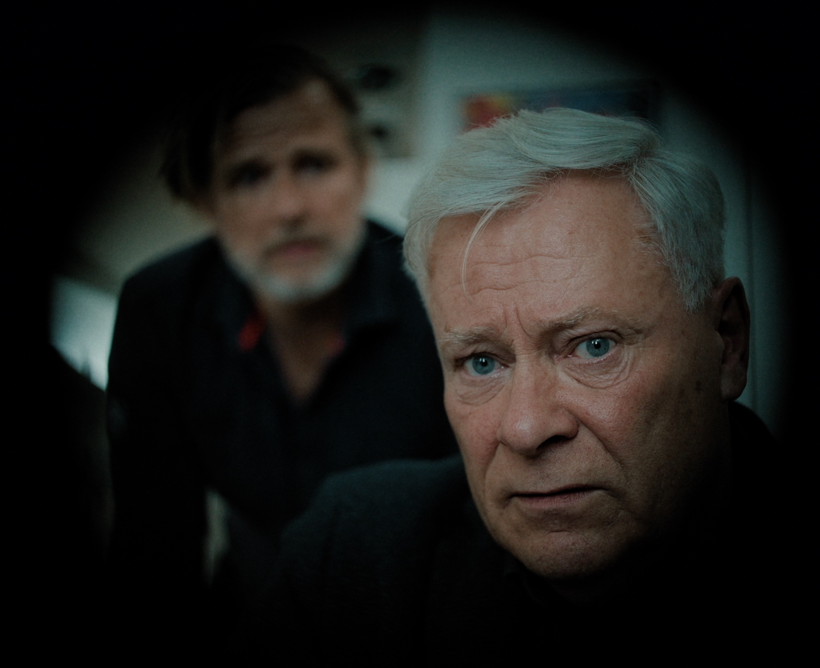
Indhold
Gruppe 16, Juni 2025
Research og analyse
Koncept og design
Indholdsproduktion
Udvikling og teknologi
Færdigt produkt og demonstration
Evaluering og afslutning

Slide 3
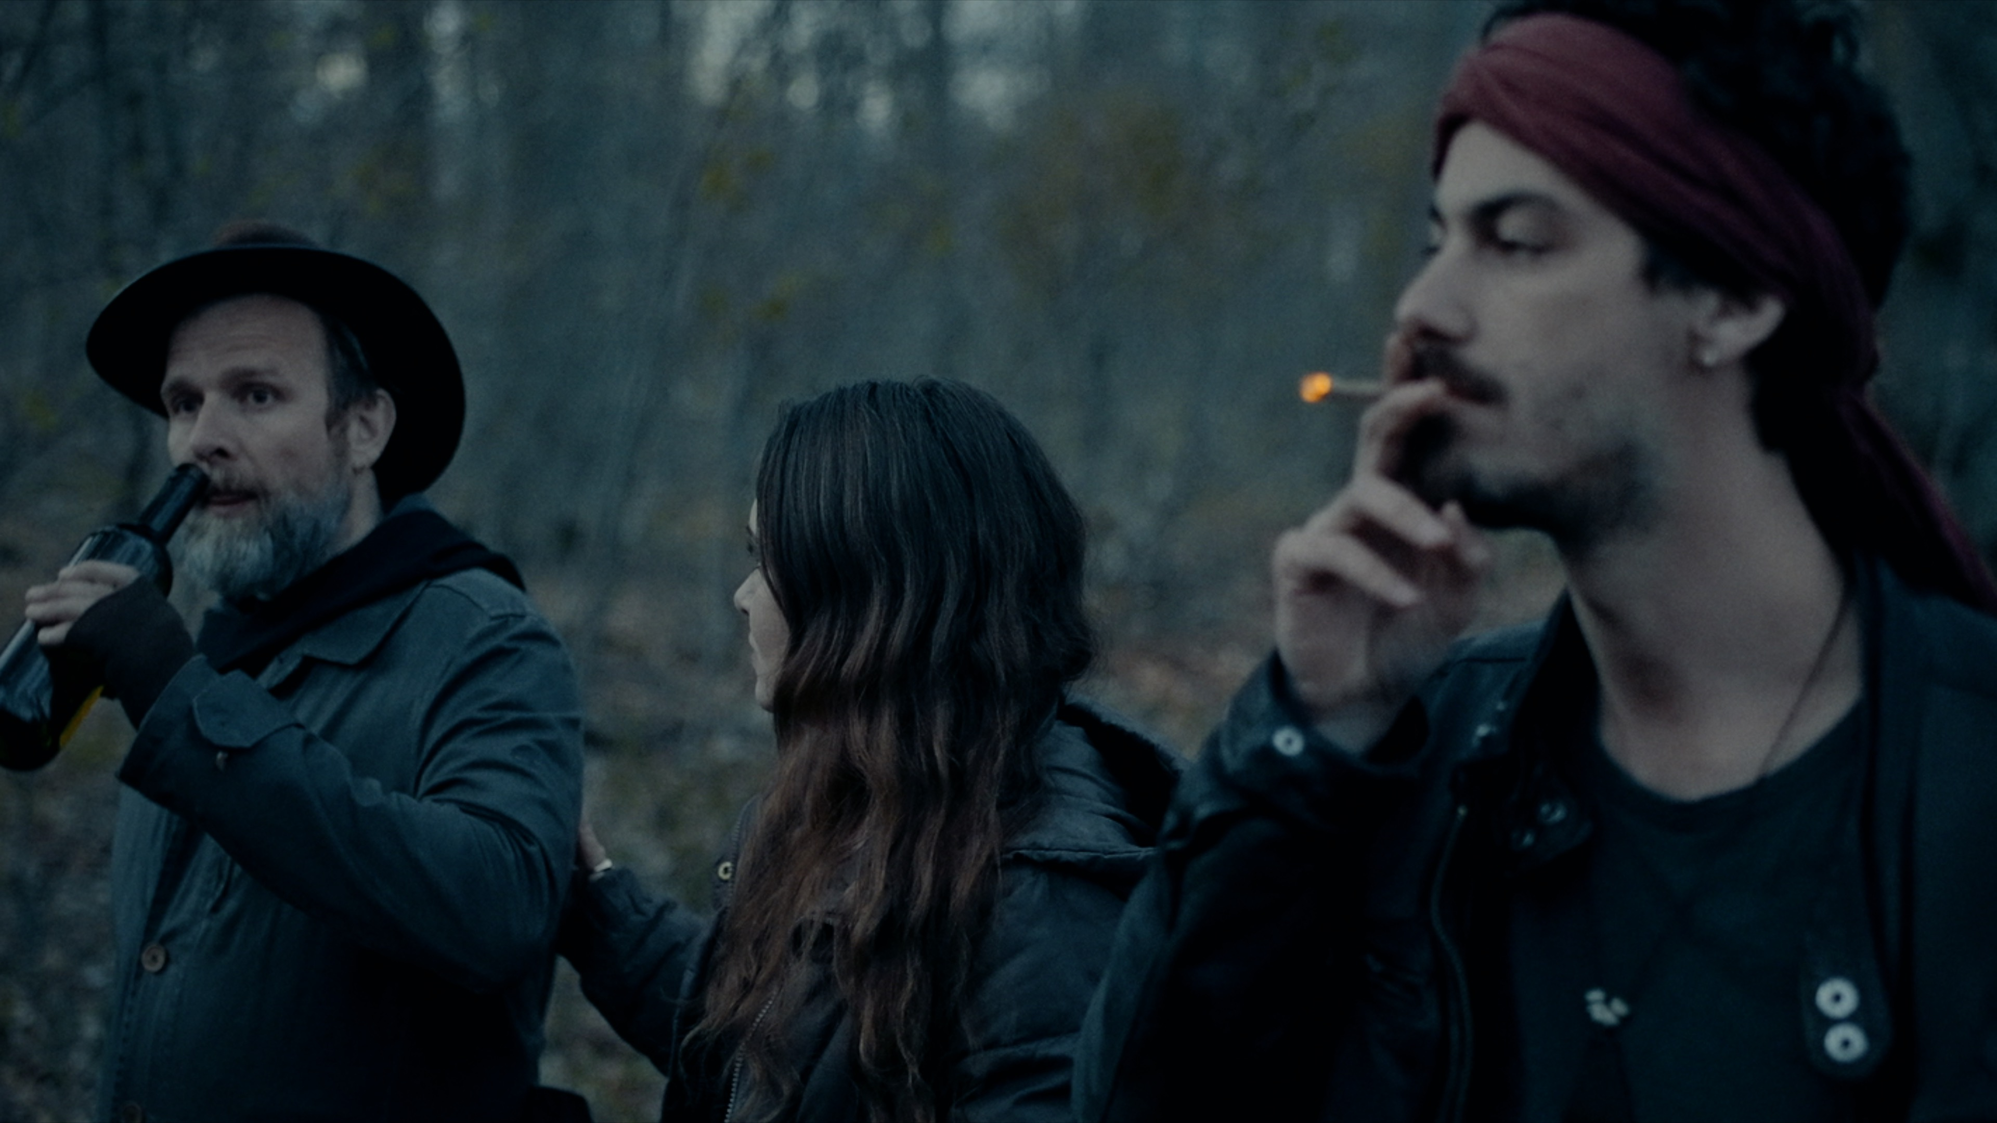
Research og analyse
Gruppe 16, Juni 2025
IBA Multimedia Design, Hovedopgave 2025

Slide 4

Research og analyse
Beskrivelse af målgruppen og deres behov.
Konkurrent- eller markedsanalyse af lignende hjemmesider.

Slide 5
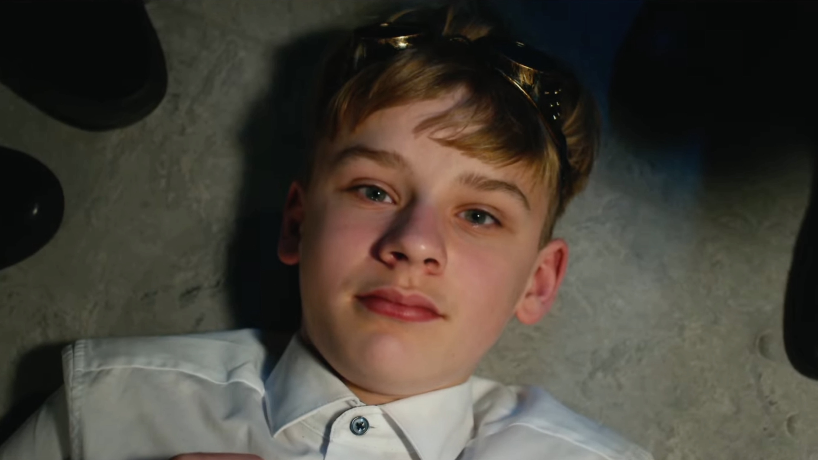
Koncept og design
Gruppe 16, Juni 2025
IBA Multimedia Design, Hovedopgave 2025

Slide 6
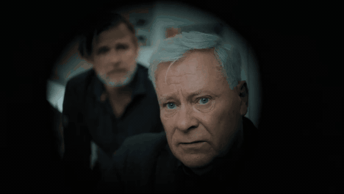
Koncept og design
Idé- og designproces: fra brainstorm til wireframes eller prototyper.
Informationsarkitektur og sideopbygning (f.eks. sitemap eller wireframes).
Visuelle valg: farvepalette, typografi, billeder og stilguide.

Slide 7

Indholdsproduktion
Gruppe 16, Juni 2025
IBA Multimedia Design, Hovedopgave 2025

Slide 8
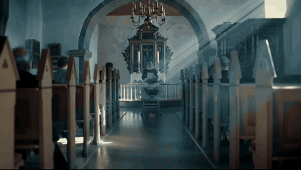
Indholdsproduktion
Idé- og design
Indhold
Produktion
Resultater på boost

Slide 9
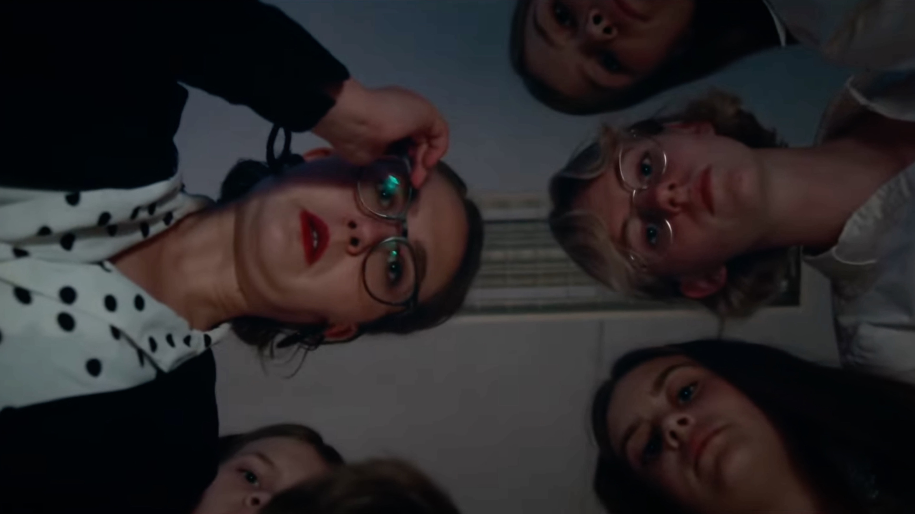
Udvikling og teknologi
Gruppe 16, Juni 2025
IBA Multimedia Design, Hovedopgave 2025

Slide 10
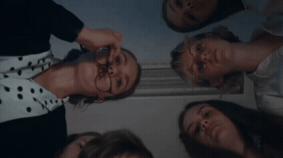
Udvikling og teknologi
Tekniske valg: valgt platform, CMS og frameworks samt begrundelser for disse.
Vigtige kodeeksempler: visning af centrale funktioner i HTML/CSS/JS eller andet (f.eks. menu, animationer mv.).
Arbejdsproces: brug af versionsstyring (Git), opgavestyring og samarbejde i teamet under udviklingen.

Slide 11
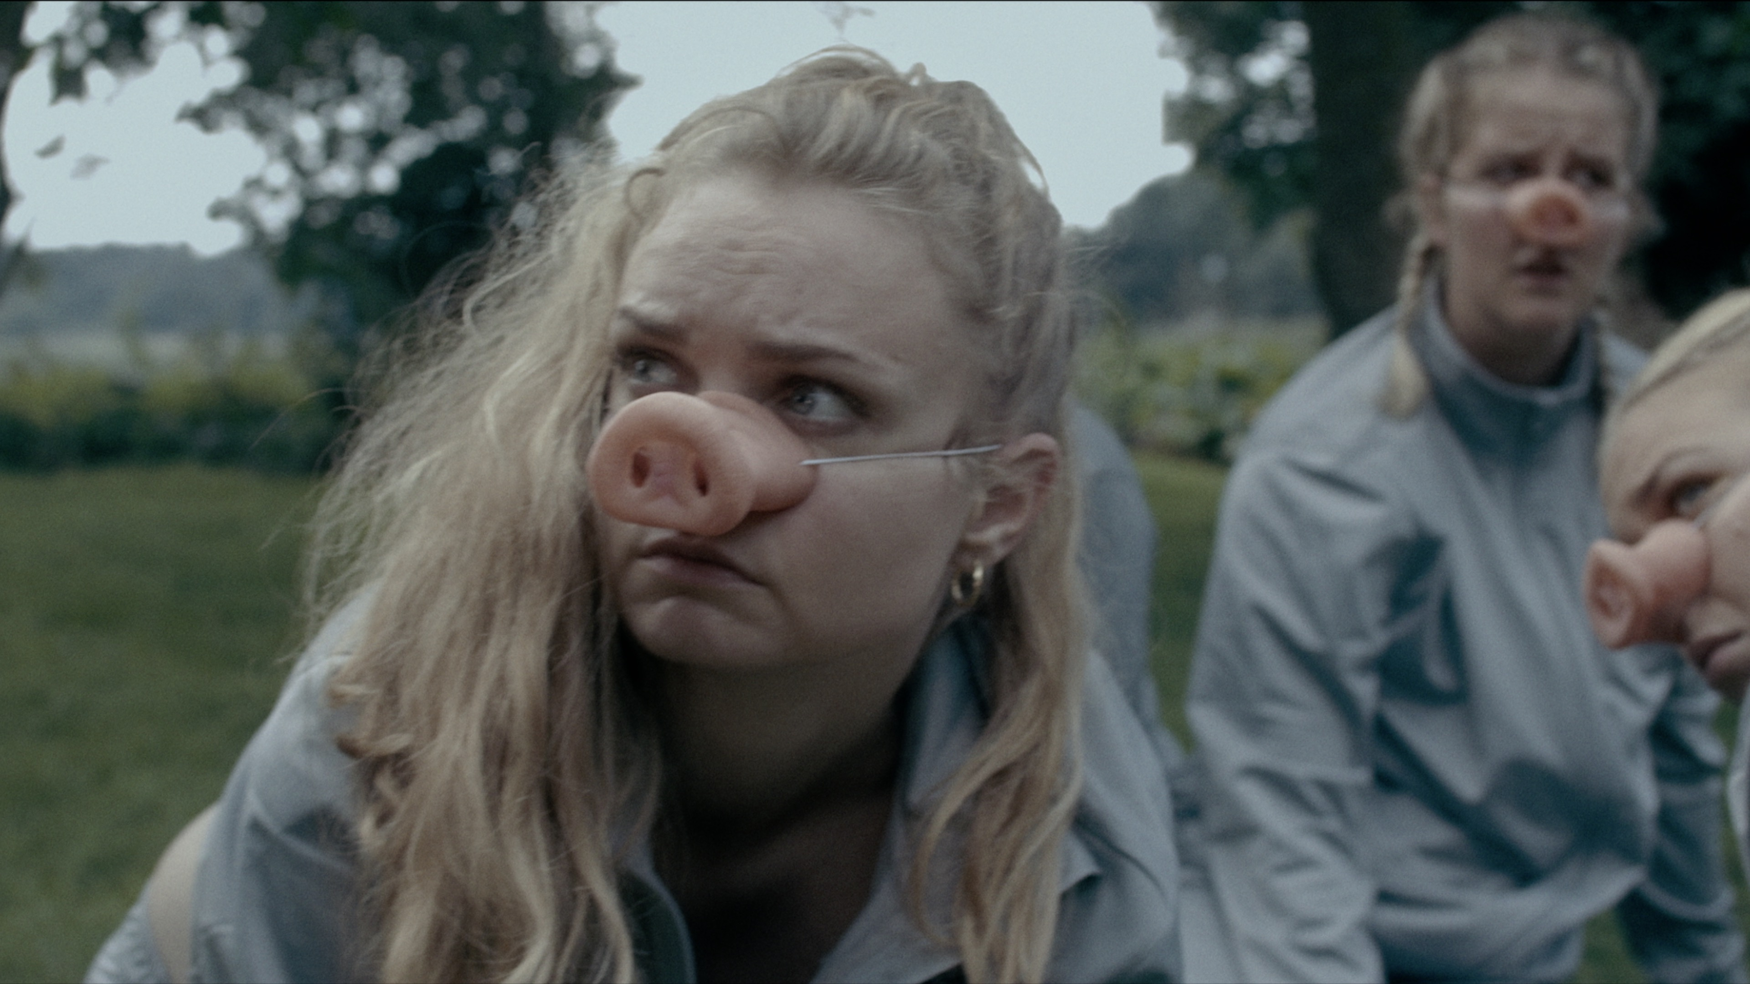
Færdigt produkt og demonstration
Gruppe 16, Juni 2025
IBA Multimedia Design, Hovedopgave 2025

Slide 12

Færdigt produkt og demonstration
Demo af den færdige hjemmeside: naviger gennem de vigtigste sider og vis hovedfunktionerne.
Vis hvordan designet og funktionerne løser de identificerede brugerbehov.

Slide 13
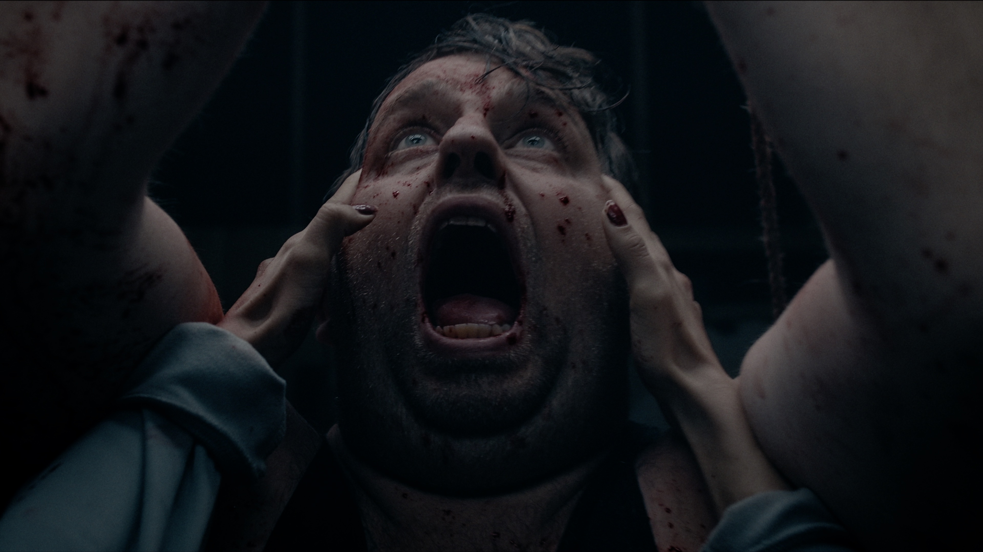
Evaluering og afslutning
Gruppe 16, Juni 2025
IBA Multimedia Design, Hovedopgave 2025

Slide 14
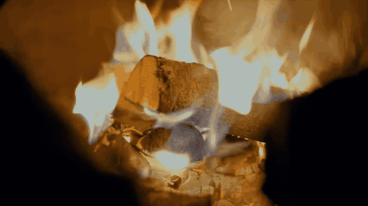
Evaluering og afslutning
Opsummering af projektresultater: hvad gik godt, og hvilke udfordringer stødte vi på?
Brugertest eller feedback: evt. nøgledata eller konklusioner fra tests af hjemmesiden.
Perspektivering: Forslag til fremtidige forbedringer eller videreudvikling af hjemmesiden.

